Slide 1



Айгерим Акпарова
Библиотека Назарбаев Университета 5-9 декабря, 2022 | 9.00 - 17.30
Адаптация пространства вузовской библиотеки к интересам пользователей

Slide 2



Рассмотрим такие вопросы, как:
Библиотечное пространство: значение и функции;
Современные подходы организации библиотечного пространства на опыте зарубежных университетов;
Библиотечное пространство в Назарбаев Университет;
Этапы планирования библиотечного пространства для библиотекарей.

Slide 3
Библиотечное пространство: значение и функции
Значение:
Поддержка учебной программы;
Поддержка исследований преподавателей и студентов университета.
Функции:
Коммуникационные. Библиотека как пространство для встреч, консультаций, дискуссий. Развитие культуры мышления, общения, чтения;
Информационные. Предоставление помещений и оборудований для доступа к информации и проведения информационных сессий (знакомство с интрефейсом и базами данных, инструментами поиска информации итд.).
Культурные. Осуществление досуговых методов работы, способствующих формированию мировоззренческого и культурного уровня пользователей библиотеки: игротека настольных игр, клубы по интереса, вечера встречи, лектории и др.;.

Slide 4
“Пространство — будь то физическое или виртуальное — может оказывать влияние на обучение.

Slide 5
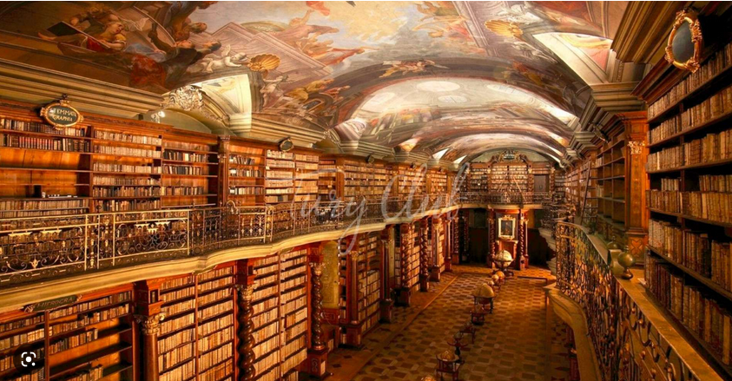
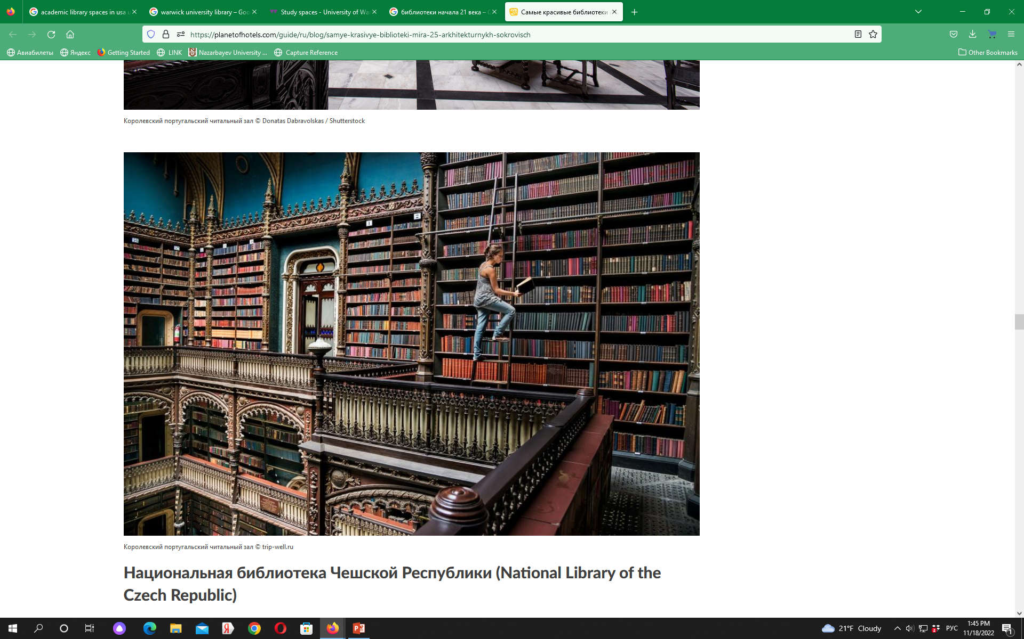
Библиотека прошлого
Национальная библиотека Чешской Республики. Клементиум
ссылка
Королевский португальский читальный зал.
ссылка

Slide 6
Традиционная библиотека
Неоклассический стиль
Внушительных размеров входные лестницы и вестибюли
Не отвечает нуждам посетителей с физическими ограничениями
Своды и ротонды
Галереи и мезонины
Свет из верхнего ряда окон
Закрытый доступ к книгам
Книжные полки, предполагающие использование стремянок
Храм знания
Учрежденческая мебель
Стоящее отдельно здание
Современная библиотека
Свободный стиль
Вход на уровне улицы
Приспособлено для посетителей с физическими ограничениями
Атриумы и кафе на верхних этажах
Эскалаторы и лифты
Свет из атриума
Открытый доступ к книгам
Книжные полки в рост человека
«жилая комната» в городе
Домашняя и «клубная» мебель
Разделение пространства с другими службами

Slide 7
Три наиболее распространенные взаимодействия студентов с библиотекой
Электронный журнал Library journal в 2022 провели опрос среди студентов в более 400 академических библиотек по всей США, и пришли к такому анализу, что:
доступ к цифровым ресурсам пользуются 61,2% респондентов;
использование физической библиотеки в качестве учебного пространства использую 47,8% пользователей;
проведение исследований для выполнения задания или проекта, 43,8% читателей.

Slide 8
Пространство
как услуга
Веб-пространство

Slide 9
Индивидуальные и групповые комнаты
Зона релаксации
Пространство как услуга
Мультимедийные и интерактивные зоны
Открытое пространство

Slide 10
Пространство библиотеки можно разделить на такие понятия как:
Learning commons (учебное сообщество) – это учебные пространства , где пользователь учится самостоятельной работе над проектами или в сотрудничестве с библиотекарями, другими читателями,для встреч, общения итд.
Research commons (исследовательское сообщество) - центр поддержки исследовательской деятельности, в котором студенты и преподаватели могут использовать библиотечные ресурсы, проводить исследования и сотрудничать друг с другом.
Особенности:
Раздел анализа данных (STATA, SPSS)
Раздел финансовых баз данных (Bloomberg terminal)
Секция исследовательских ресурсов

Slide 11
Тематический
путеводитель
Виртуальные услуги
Социальные сети
Веб-пространство
Электронные ресурсы
Email-рассылки
Репозиторий

Slide 12
Академическая библиотека College Education Университета короля Фейсала, Саудовская Аравия предлагает:
Рекомендации:
Должен находиться в центре;
Иметь хорошее освещение, как естественного света так и электрического;
Иметь доступ к фонду.
1.Книжные полки должны составлять не выше чем 175 см;
2. Проход между книжными полками не меньше чем 85 см;
3. Разнообразные посадочные места. Например, круглые столы, квадратные столы, мягкая и твердая мебель итд.
4. Дизайн интерьера библиотеки должен быть разработан с учетом академических потребностей пользователей.
5. Необходимость применения современных технологий в интерьер академических библиотек для достижения более эффективного использования помещений.
6. Необходимость постоянного опроса заинтересованных сторон о проблемах и задачах, стоящих перед ними в способности постоянно совершенствоваться, путем опроса пользователей и проведения анкетирования.
Читальный зал
Иметь доступ к читальным залам:
Иметь быстрый доступ к фондам.
Видеть общий вход/выход в библиотеку;
Отдельный вход и выход сотрудникам библиотеки
Circulation Desk/Стойка регистрации
______________________________________________
Тихие зоны;
Комнаты для дискуссий;
Индивидуальные комнаты;
Компьютерные комнаты;
Зоны для чтения;
Зоны для отдыха;
Комнаты для исследований.
Открытые общие зоны
Комнаты
Мультимедийная зона
Notes:
Необходимо знать потребности пользователей академических библиотек, чтобы академическая библиотека могла эффективно предоставлять эти услуги своим пользователям и повышать удовлетворенность пользователей посредством управления качеством.
До полок легко добраться.
Прежде чем утвердить данный план, они поделились данными эскизами со всеми студентами, исследователями и профессорами.

Slide 13
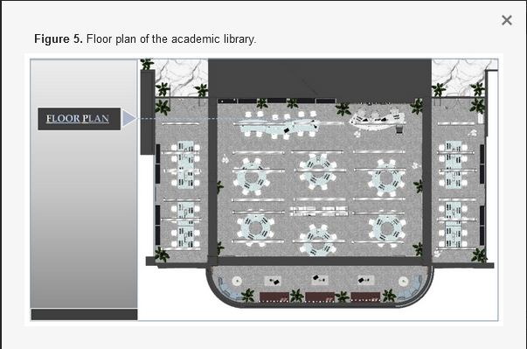
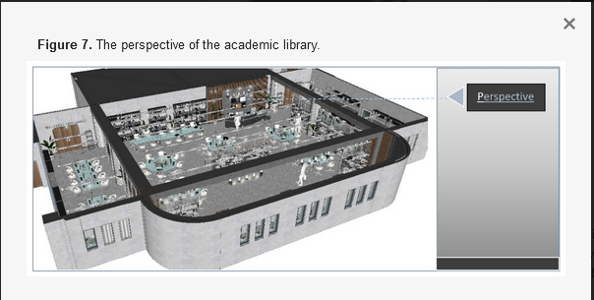
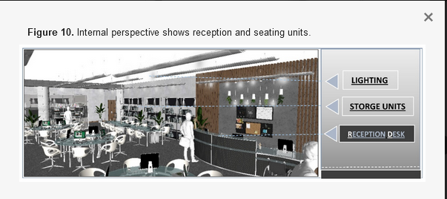
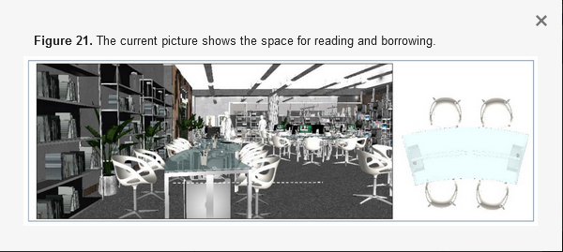

Slide 14
Nanyang Technological University, Singapore
По мнению библиотекарей университета НТУ, библиотечные пространства должны удовлетворять четырем различным потребностям – collaboration, sanctuary, interaction and community space (сотрудничество, тихая зона, взаимодействие и сообщество).
Должен иметь компьютеры, проекционные экраны, электронные доски, камеры и записывающие устройства, оборудование;
Иметь посадочные места до 12 пользователей;
Иметь комбинированную мебель (мягкую и твердую, модульная и портативная);
Иметь доступ к освещению и вентиляции.
Зона для групповых занятий
Зона для общения
(открытое пространство)
Тихая зона
Индивидуальные комнаты или с ограждениями от общих открытых пространств или отдельная зона.
Мультимедийная зона
_____________________________________________
Зона взамодействий с сотрудниками библиотеки
Зона отдыха
Стойка регистрации;
Доступ к периодике и мультимедиа;
Живые консультации с библиотекарем.

Slide 15
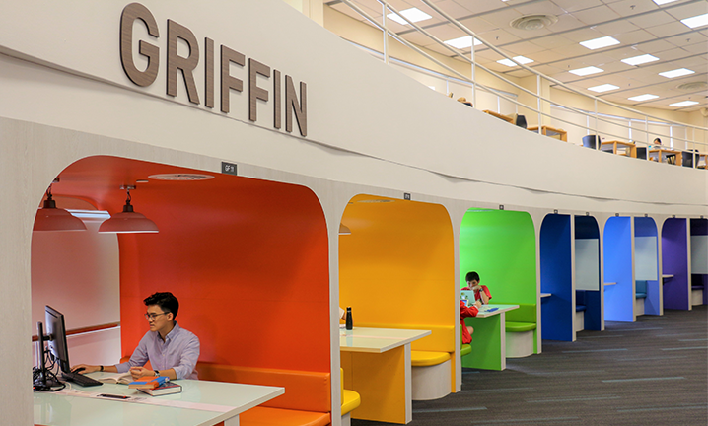
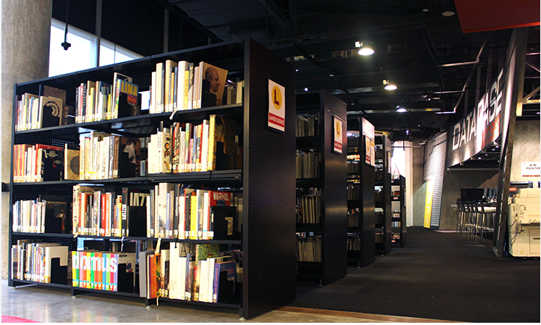
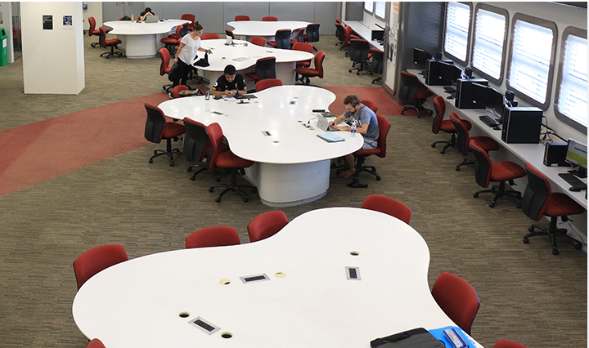
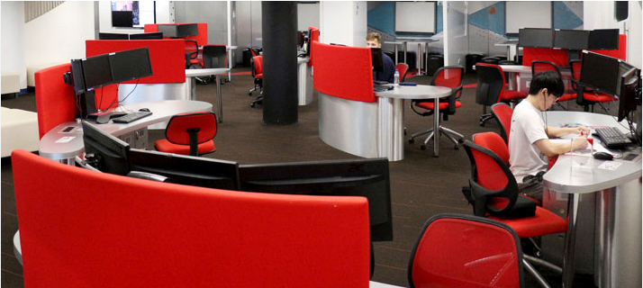

Slide 16
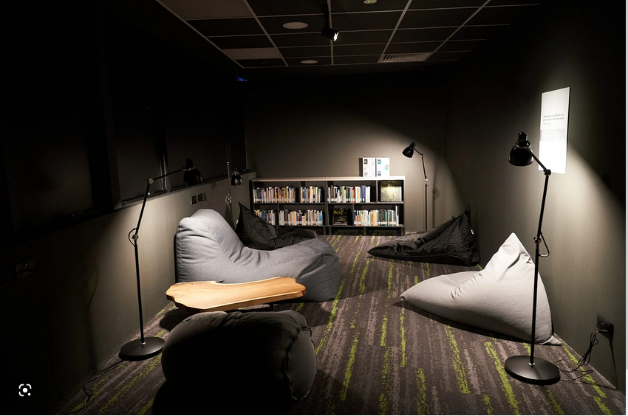
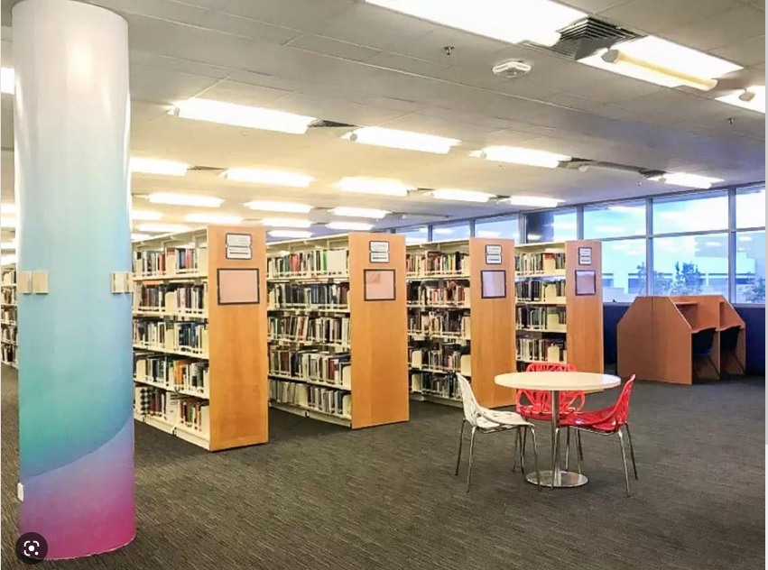
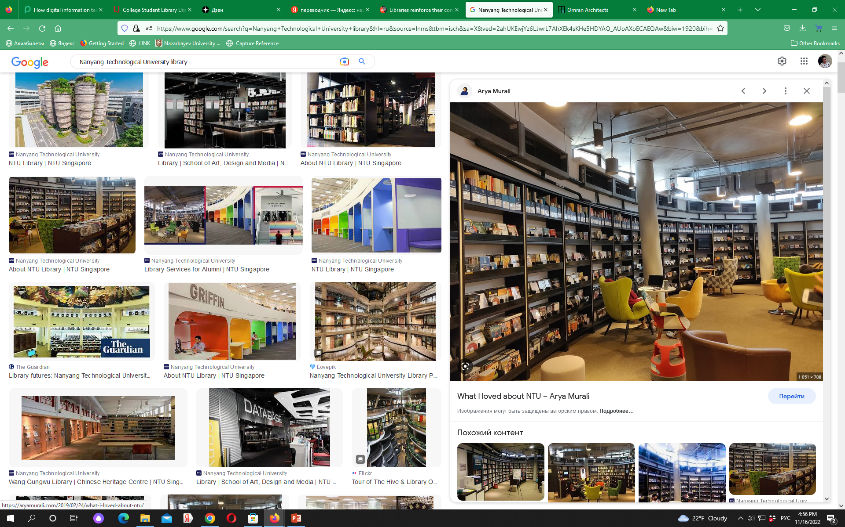
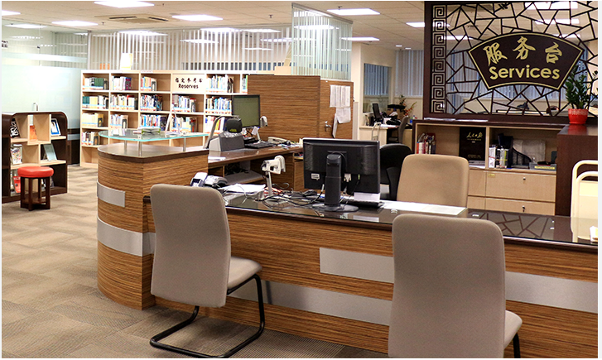

Slide 17
НьюНьюкасл университет, Австралия
касл университет, Австралия
Зона тишины
Silent zone
Никаких разговоров
Индивидуальное исследование
Телефоны на беззвучном режиме.
Комната для аспирантов
________________________
Тихая зона
Quiet zone
Тихая дискуссия
Индивидуально или небольшими группами
Короткие, тихие телефонные звонки.
Зона для ночного обучения
__________________________________________________
Зона группового обучения
Групповое обсуждение
Звонки
Имеются компьютеры, многопрофильные принтеры;
Ноутбуки (ПК и Mac), гарнитуры виртуальной реальности, пульты дистанционного управления smartboard и маркеры для белой;
студенческая кухня;
Автоматы с закусками;
Групповые и индивидуальные комнаты.
Зона для семьи
Отдельная комната для няни и ребенка
Имеется 2 компьютера, детские, игрушки и игры;
Отдельная комната для родителей.
есть все необходимое для ухода за ребенком, включая удобное кресло, холодильник, микроволновую печь и столик для пеленания.

Slide 18
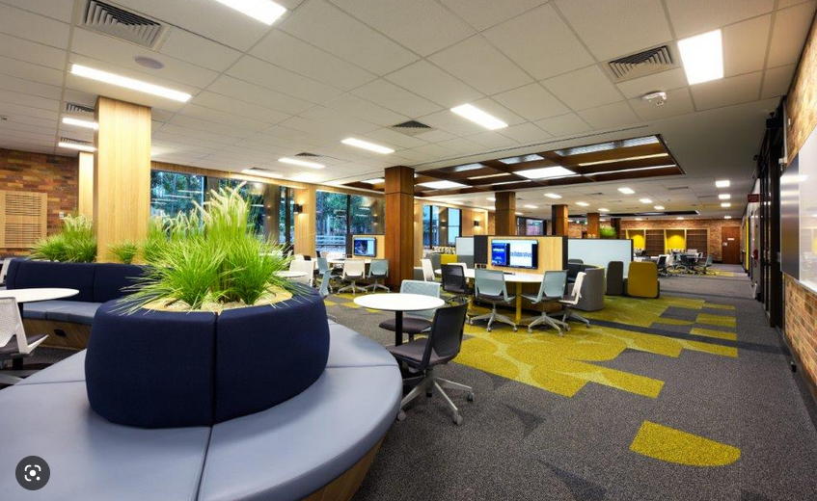
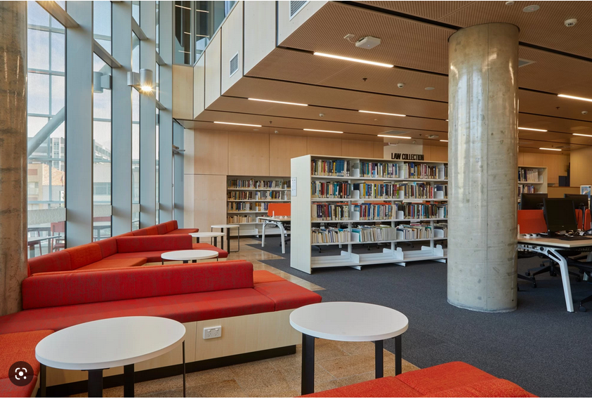
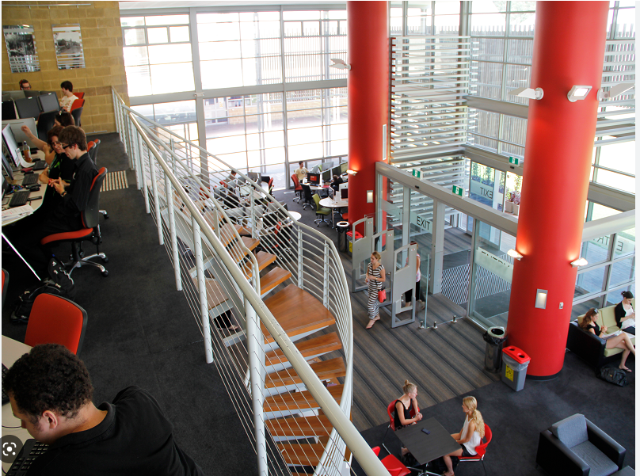
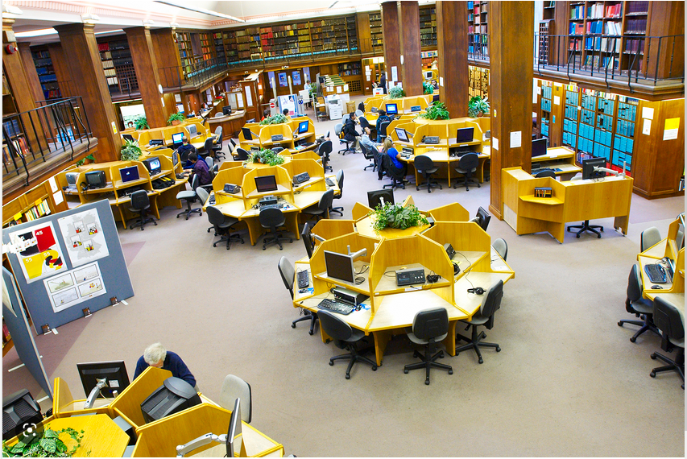

Slide 19
Библиотека Варвикcкого университета, Англия
Зона открытого пространства (Noise Zone)
Разделена на зоны: тихая зона, зона для групповых обсуждений и зона тишины, которые обозначены специальной вывеской;
Разрешены холодные закуски и напитки (кофе/кола/вода)
Зона отдыха
Специальные оборудования;
Регулируемая мебель (стол, стулья);
Компьютеры;
Бронирование на 3 часа, и на 4 недели вперед.
Кафе
Комнаты для инвалидов
__________________________________________________
Мультмедийная зона
Зона для совместного творчества
Бронирование;
Гибкая мебель
Зона для выпускников (своя кухня). Имеются, комната тишины и комната для групповых занятий, компютеры.
Открытое пространство
Разрешены холодные закуски и напитки;
Обсуждения в группах;
Разговаривать по телефону.

Slide 20
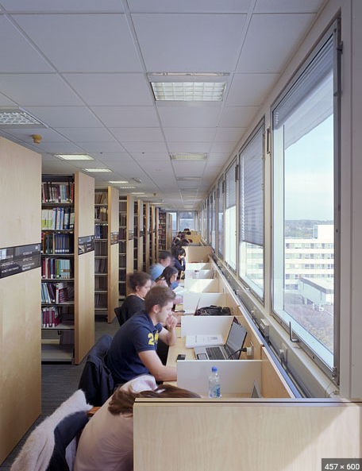
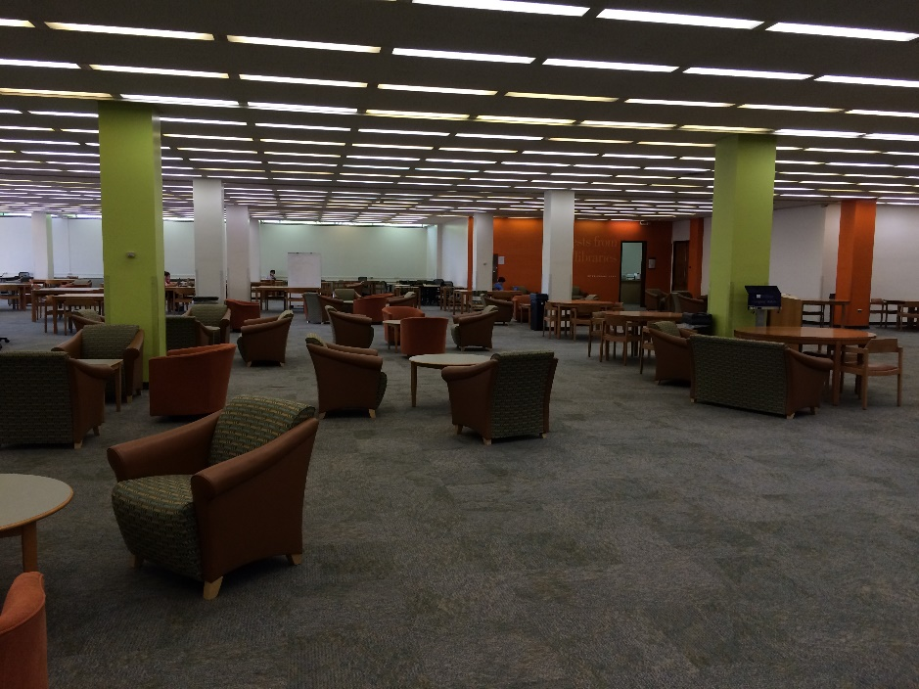
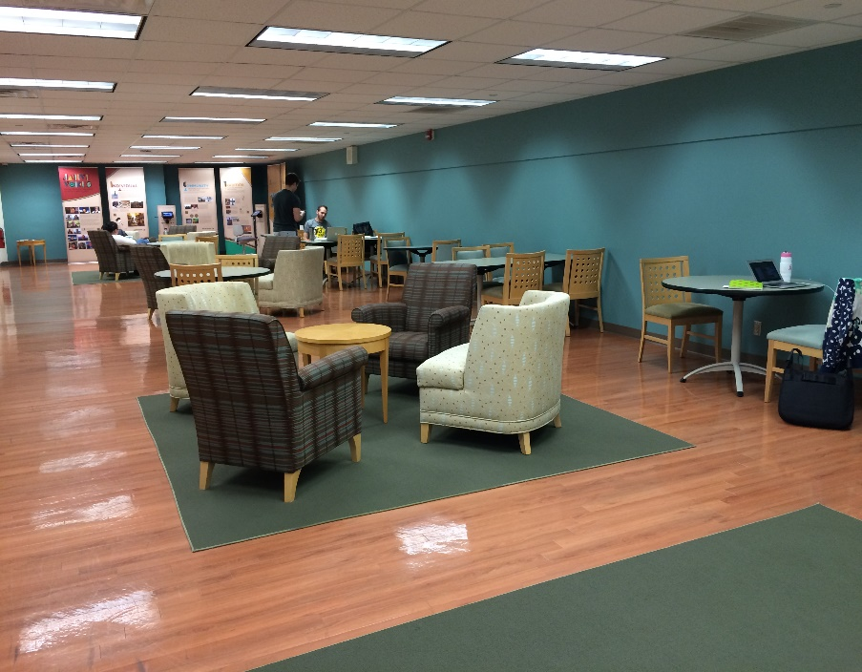
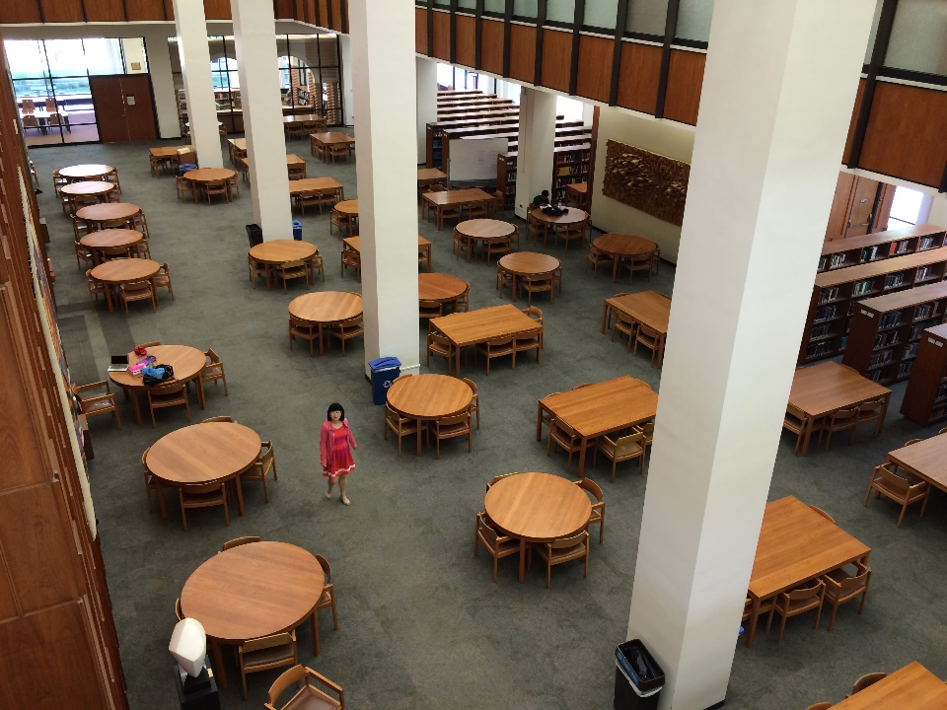
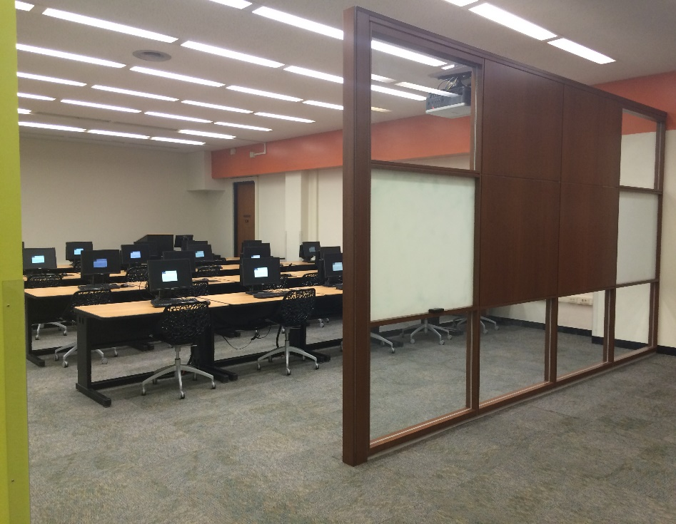
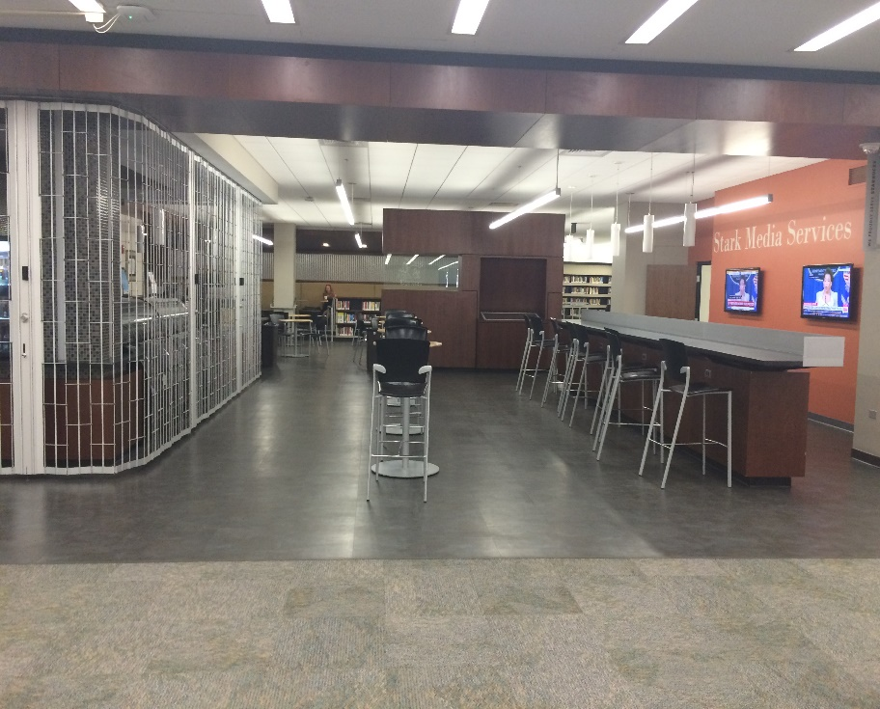

Slide 21
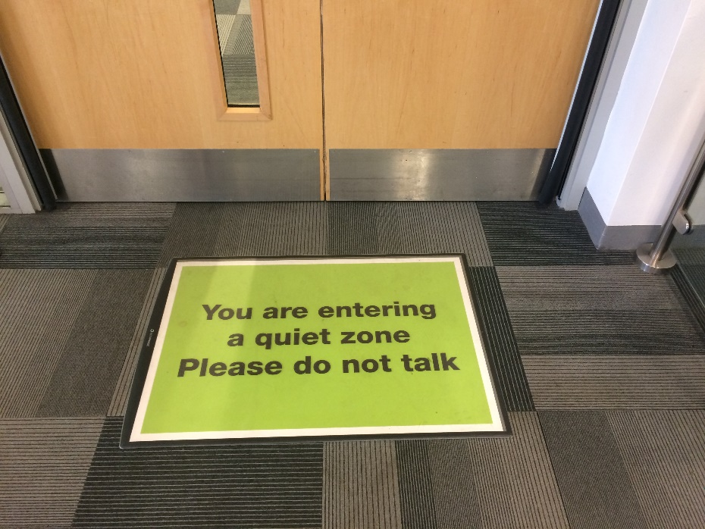
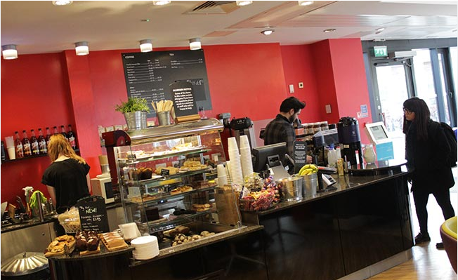
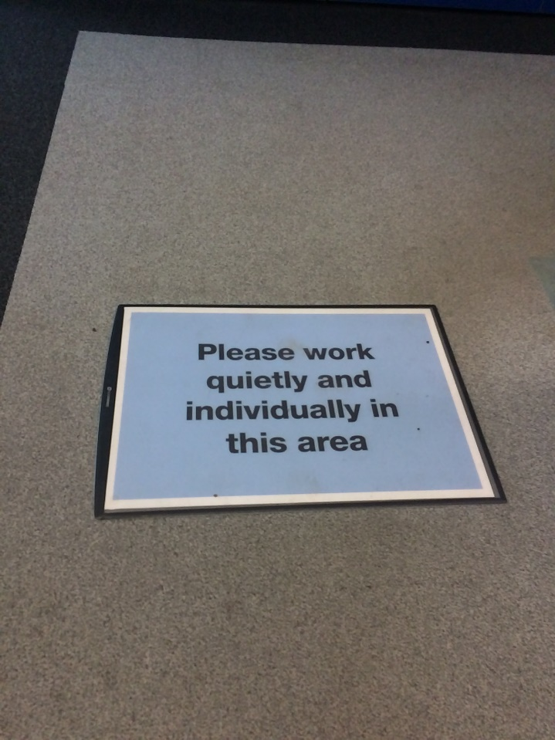
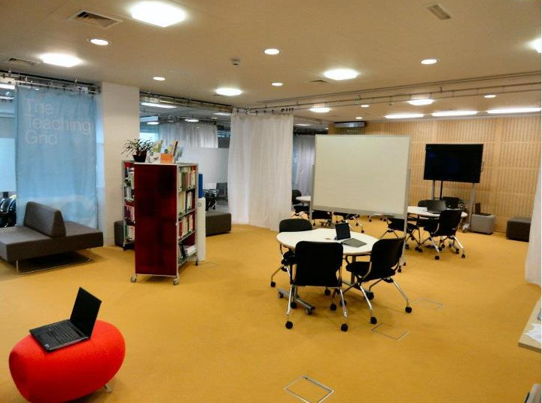

Slide 22
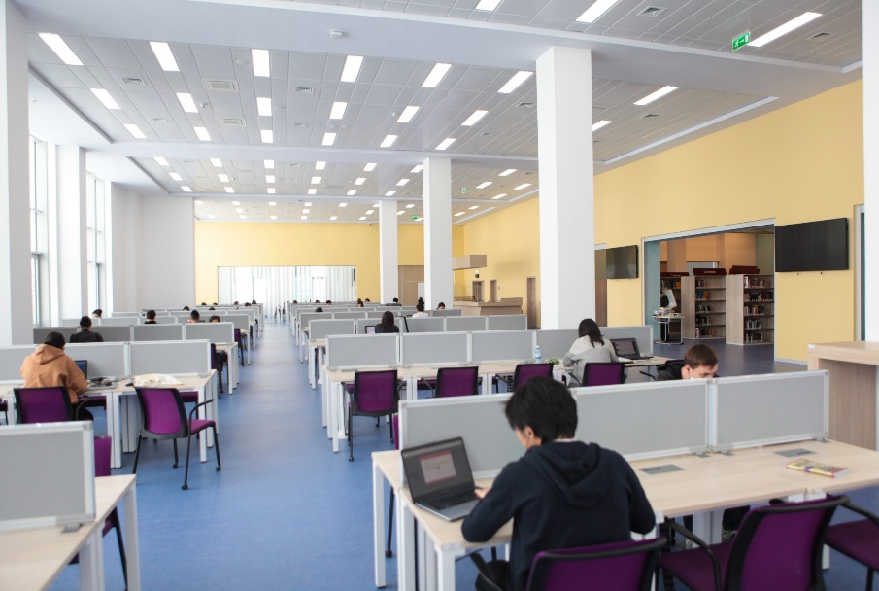
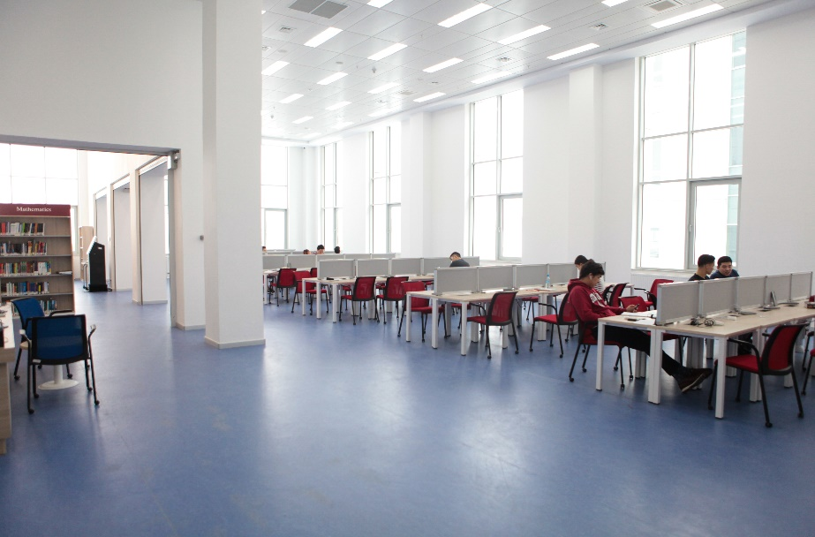
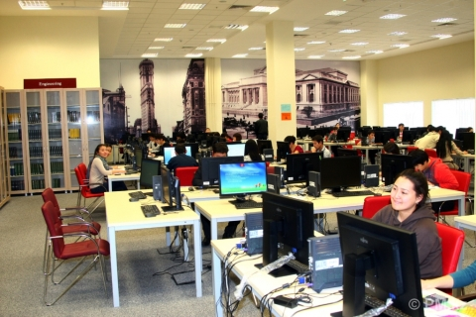
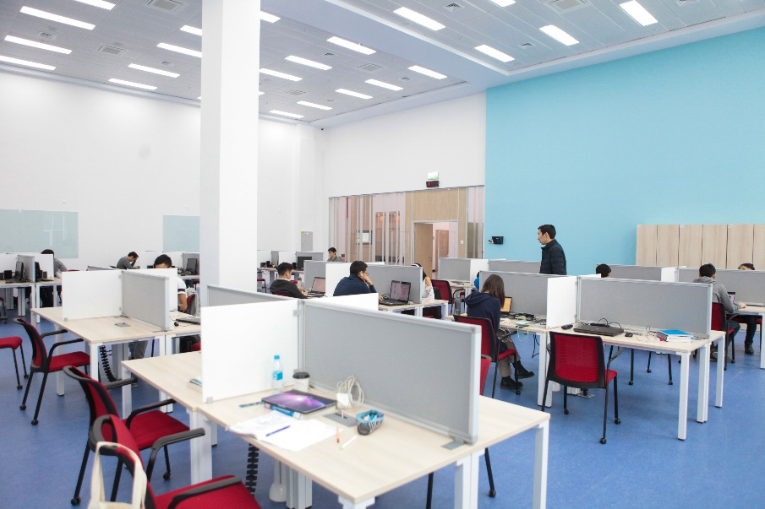
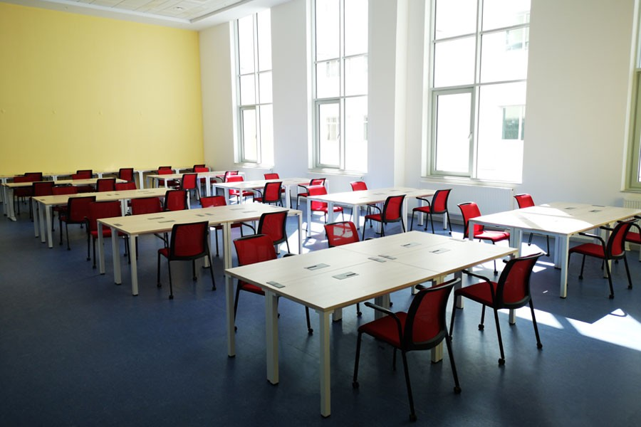
Открытое пространство в библиотеке Назарбаев Университет

Slide 23
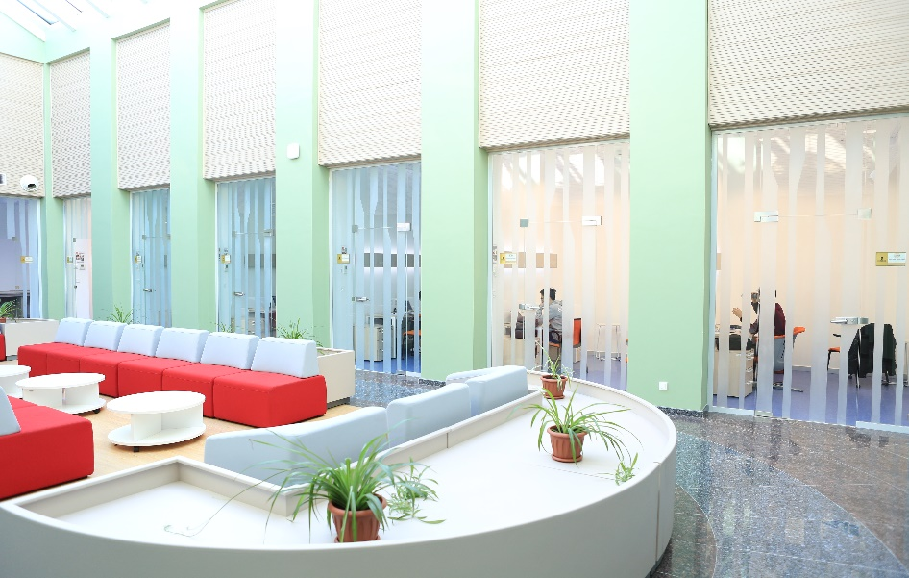
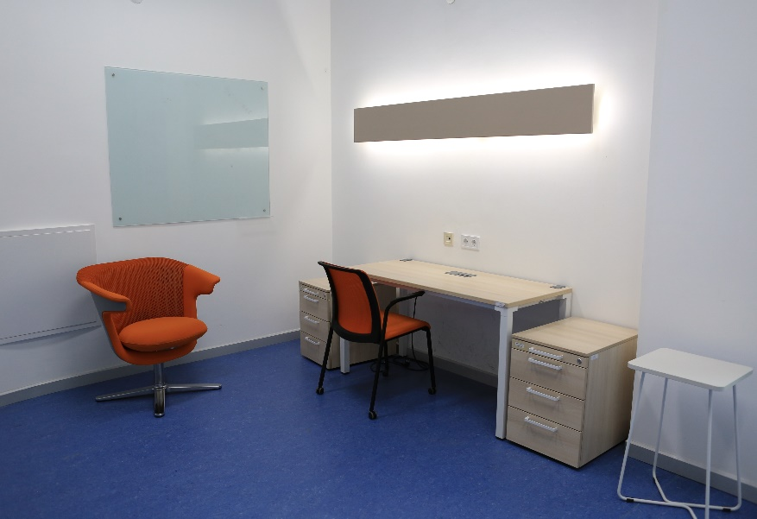
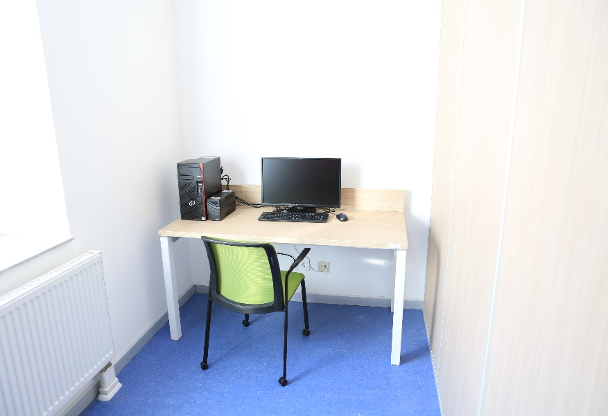
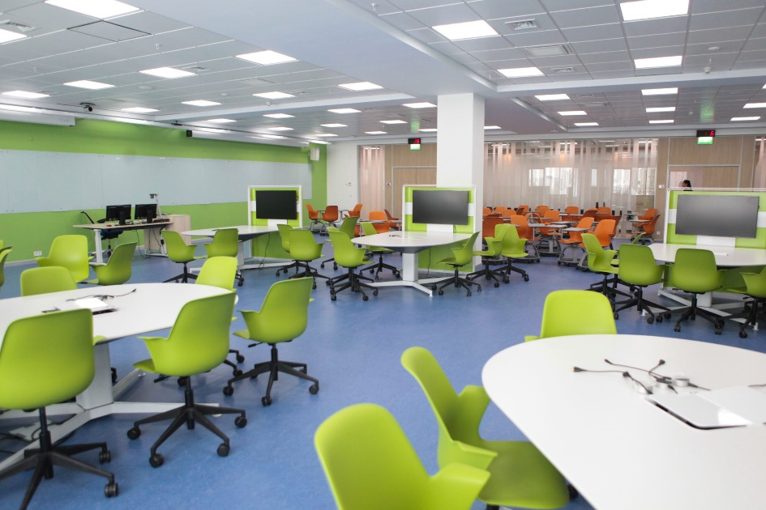
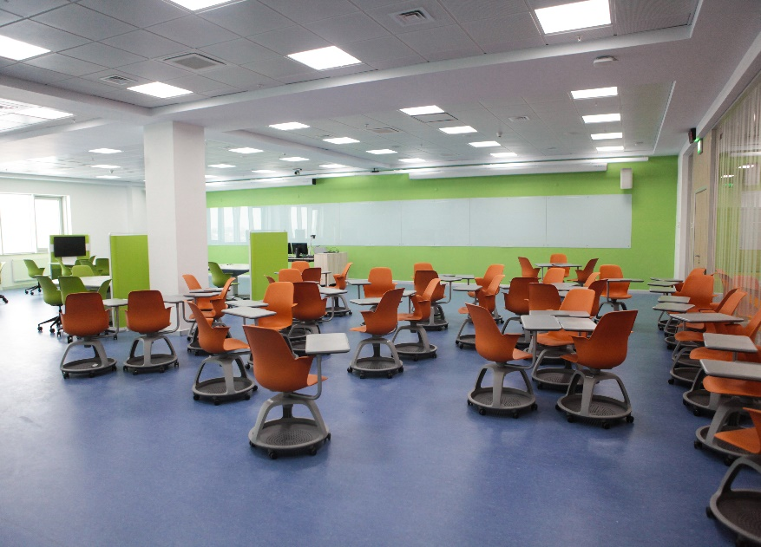
Индивидуальные и групповые комнаты

Slide 24
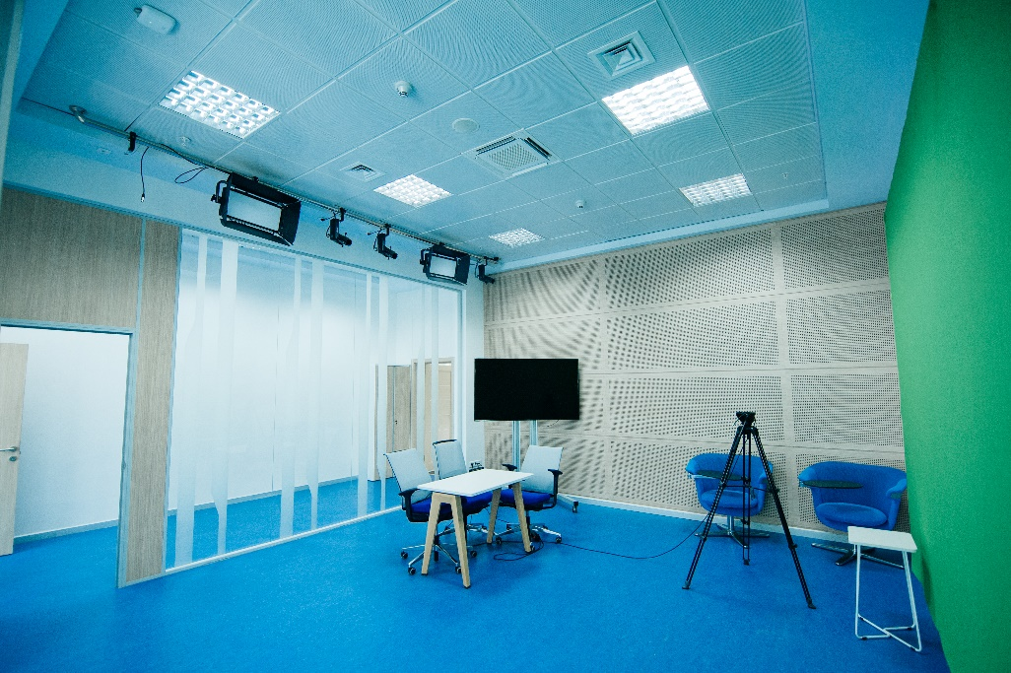
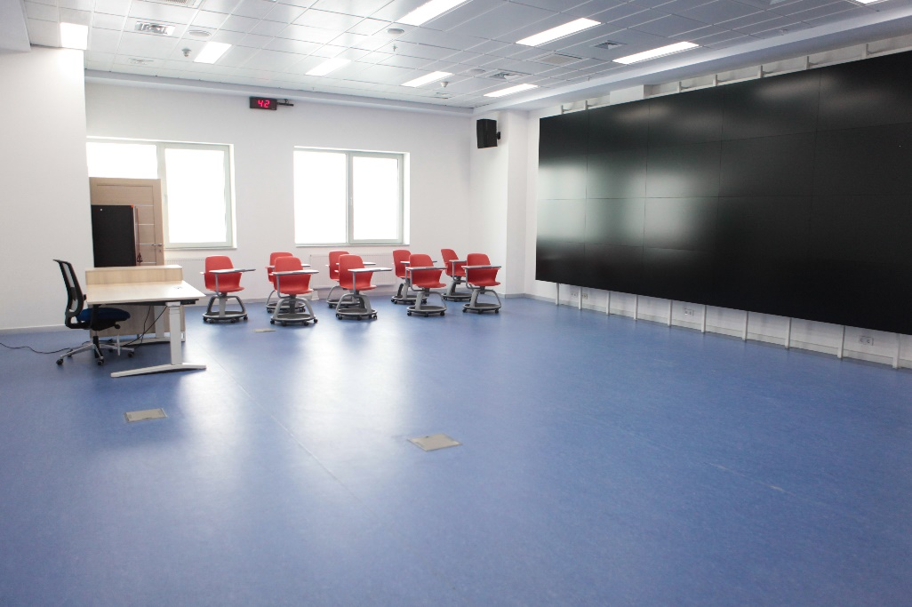
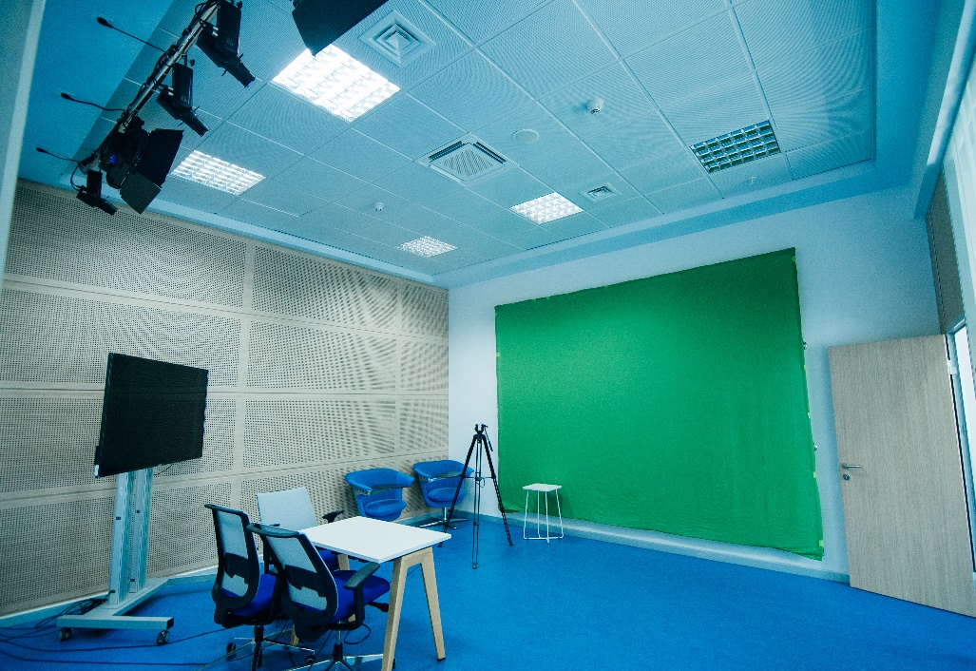
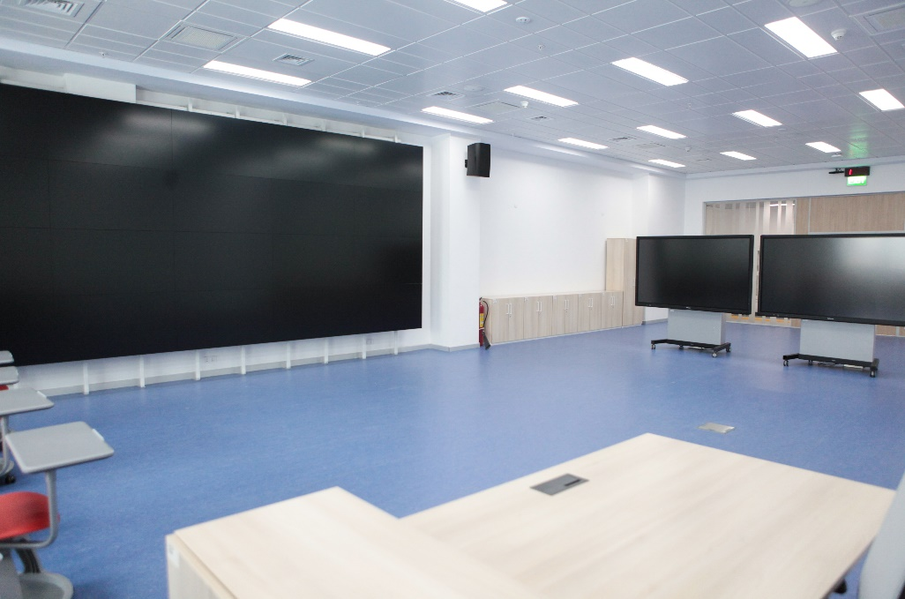
Мультимедийная зона

Slide 25
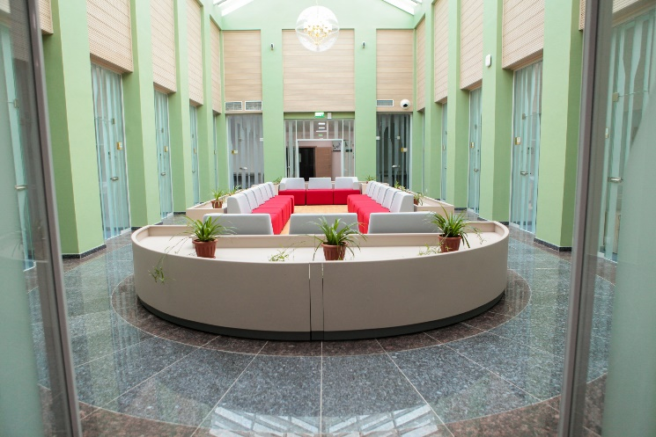
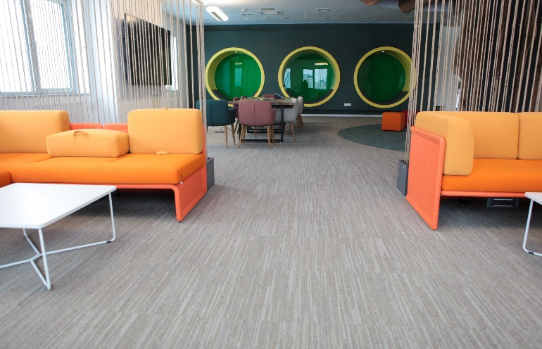
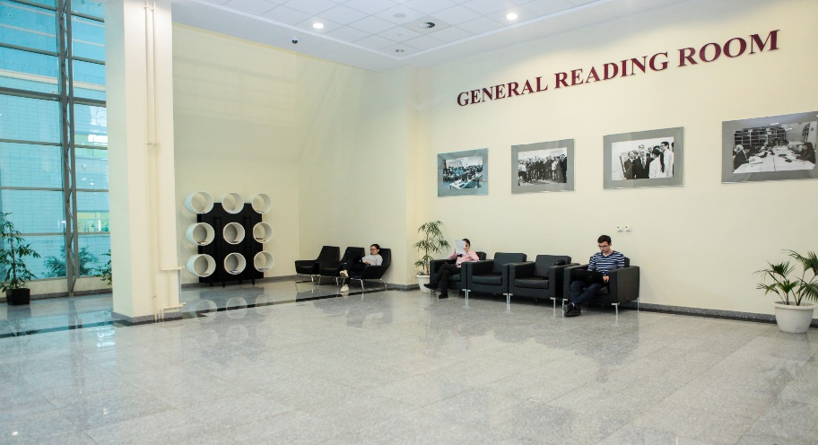
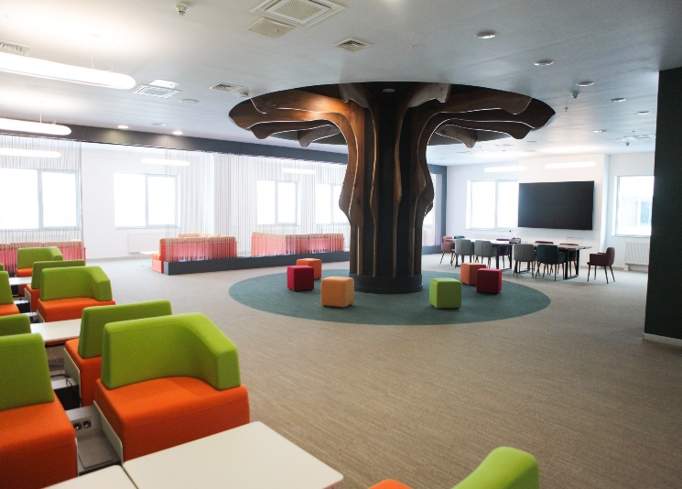
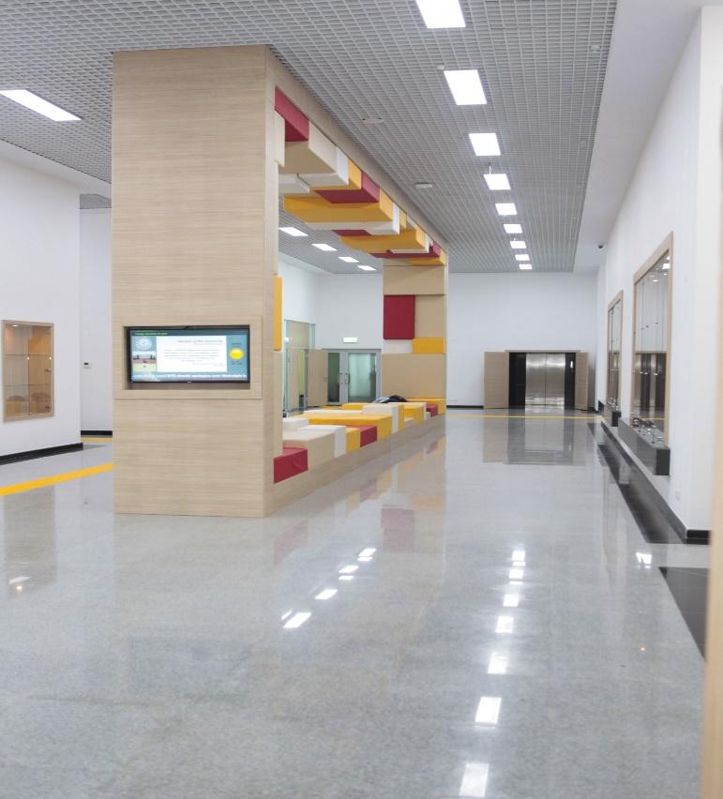
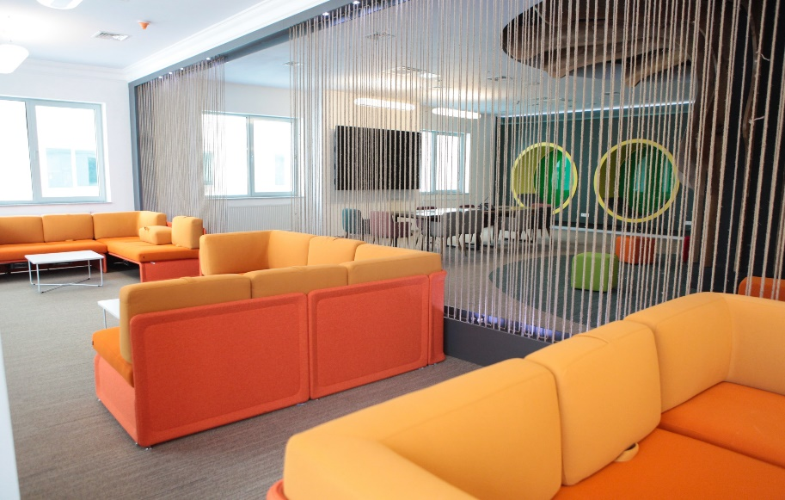
Зона отдыха

Slide 26
Этапы планирования библиотечного пространства для библиотекарей
A. Типы помещений
пространство для фондов;
пространство для электронных рабочих мест;
пространство для мультимедийных рабочих мест;
Залы для просмотра и прослушивания;
Места для сидения пользователей;
Рабочее пространство для персонала;
Конференц-зал;
Аудитории или большие лекционные помещения;
Пространство специального назначения;
Не распределяемые помещения (включая механические помещения).

Slide 27
Б. Вопросы к планированию
Предоставляет ли библиотека хорошо спланированное, безопасное и достаточное пространство для пользователей?
Правильно ли спроектированы и обслуживаются механические системы здания для контроля температуры и влажности на рекомендуемых уровнях?
Как пользователи относятся к созданию удобных учебных помещений, включая достаточное количество мест и различные типы сидений?
Достаточно ли места для коллекций библиотеки?
Есть ли у персонала достаточное рабочее пространство и настроено ли оно для обеспечения эффективной работы?
Если есть филиалы библиотек, достаточно ли в них места для коллекций и персонала?
Достаточно ли вывесок в библиотеке?
Предоставляет ли библиотека эргономичные рабочие места для своих пользователей и сотрудников?
Достаточно ли электрической и сетевой проводки для удовлетворения потребностей, связанных с электронным доступом?
Отвечает ли библиотека требованиям Закона РК Статья 28. Обеспечение доступа лиц с инвалидностью к информации?
Предоставляются ли условия для дистанционного обучения?
Опрос для пользователей (кликабельна).

Slide 28
В. Рекомендации по дизайну
Гибкие и компактные стеллажи. Полы должны быть рассчитаны на динамическую нагрузку, чтобы можно было разместить стандартные полки во всю высоту в любом месте библиотеки;
Движение между смежными помещениями должно быть плавным. Разделение колоннами и несущими стенами должно быть сведено к минимуму, поскольку они препятствуют расширению в будущем;
Рекомендуемая высота потолка от 4,5 метров для размещения больших воздуховодов;
Достаточное пространство для информационных и мультимедийных систем;
Достаточное пространство для библиотечных оборудований. Компьютеры, станции самообслуживания, принтеры, сканеры итд.

Slide 29

Айгерим Акпарова
Библиотека Назарбаев Университета 5-9 декабря, 2022 | 9.00 - 17.30
Акпарова Айгерим
Старший менеджер
Офиса Обслуживания Пользователей
э.адрес: aigerim.akparova@nu.edu.kz
раб.тел 87172705813

